Slide 1
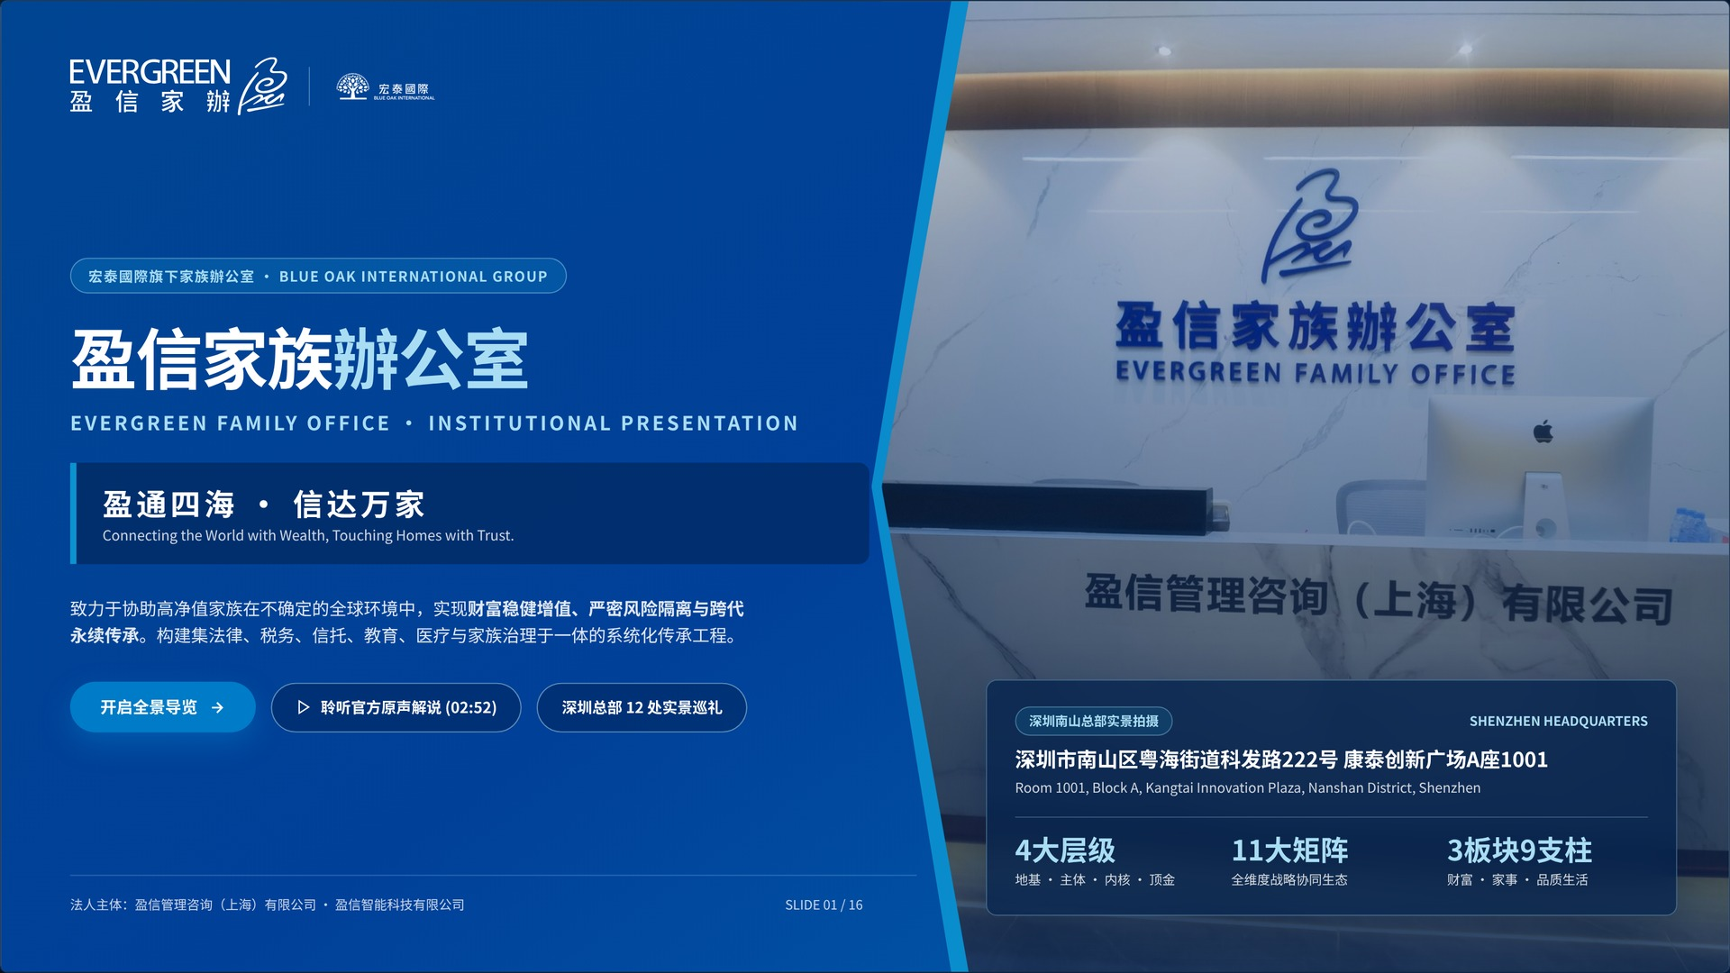
Notes:
【01 · 封面 · 盈通四海 信达万家】
欢迎各位贵宾。今天为您呈现的是宏泰国际旗下家族办公室——盈信家族办公室（Evergreen Family Office）官方机构介绍。我们秉持“盈通四海，信达万家”的信念，致力于协助高净值家族在不确定的全球环境中，实现财富增值、风险隔离与跨代永续传承。
在线互动演示与视频点播：https://yingxin-ppt.boihk.site/

Slide 2
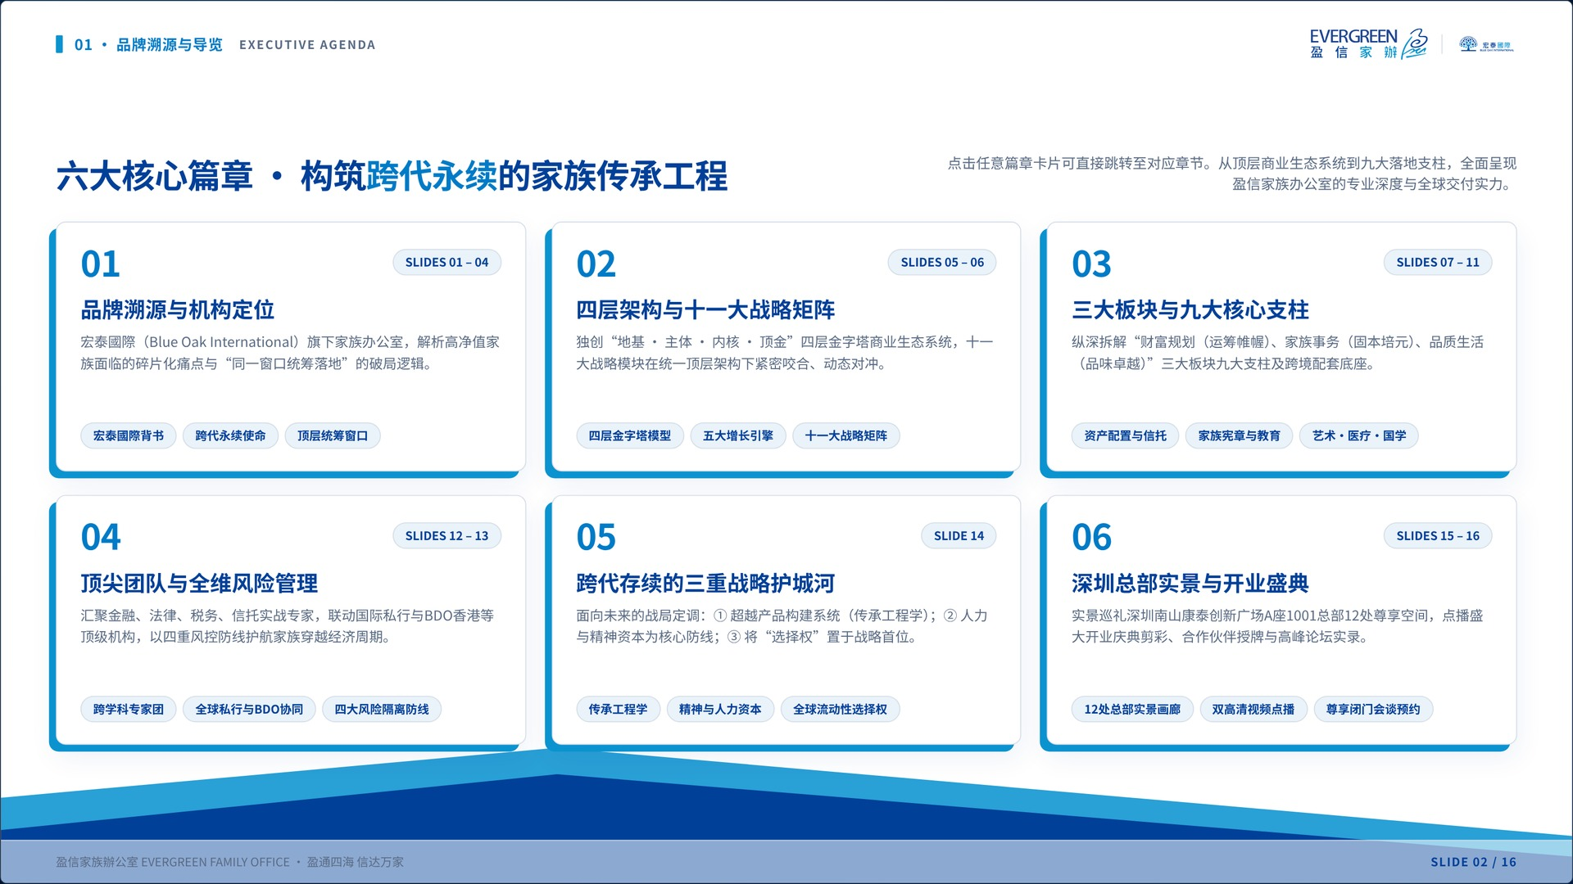
Notes:
【02 · 目录与全景导览 · 六大核心篇章】
本次介绍分为六大篇章：一、品牌溯源与家族办公室定位；二、顶级商业生态系统与十一大战略矩阵；三、三大板块与九大核心服务支柱；四、专家团队与全周期风险管理优势；五、确立跨代存续的三重战略护城河；六、深圳南山总部办公空间实景与盛大开业庆典。
在线互动演示与视频点播：https://yingxin-ppt.boihk.site/

Slide 3
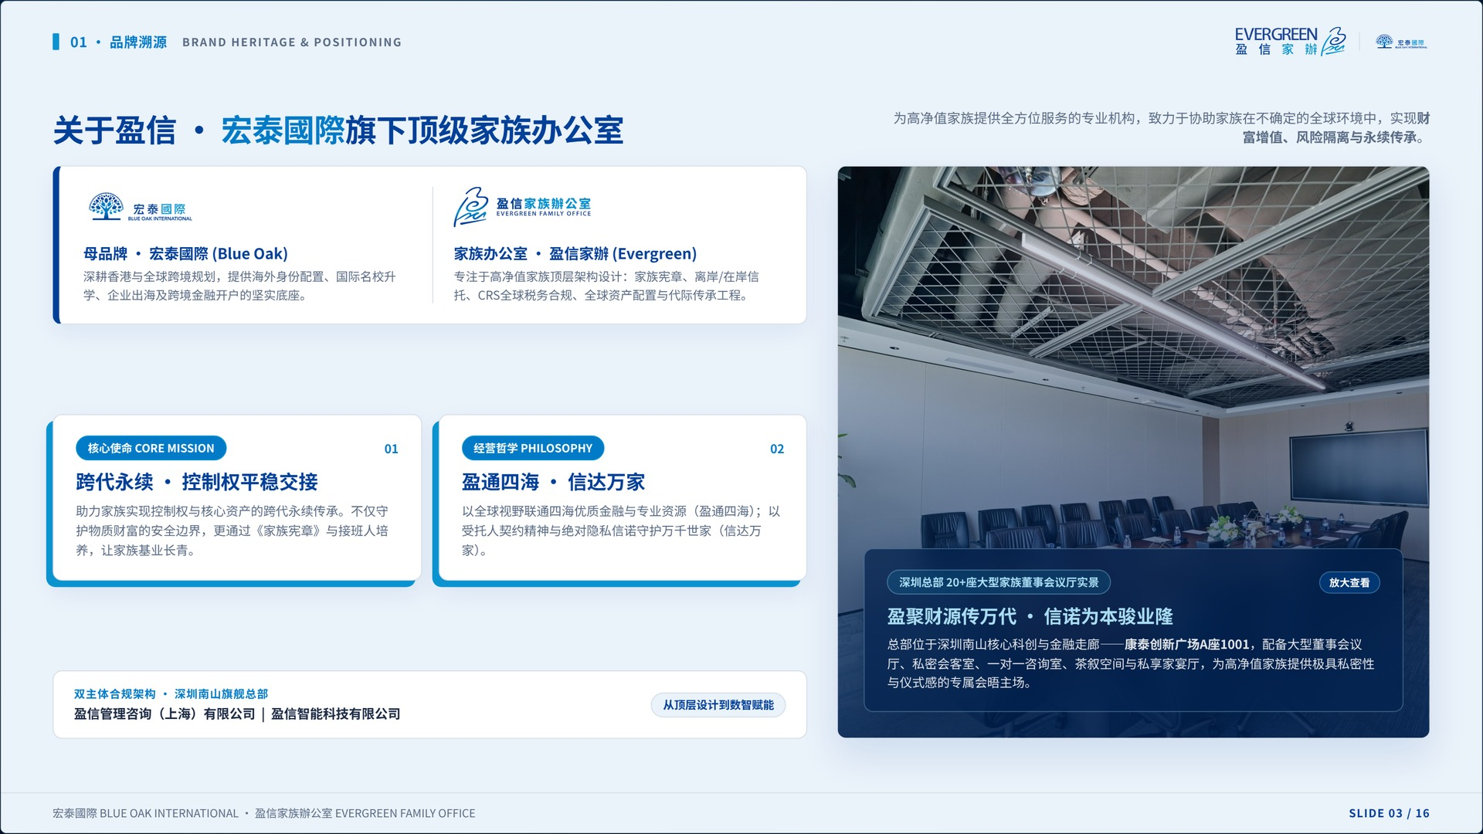
Notes:
【03 · 关于盈信 · 宏泰國際旗下顶级家族办公室】
盈信家族办公室（Evergreen Family Office）系宏泰国际（Blue Oak International）旗下专注服务高净值与超高净值家族的综合平台。宏泰国际提供跨境身份、教育与企业规划底座，盈信家办则在此基础上纵深推进家族宪章、信托隔离、税务架构与代际传承工程，核心使命唯有四个字：跨代永续。
在线互动演示与视频点播：https://yingxin-ppt.boihk.site/

Slide 4
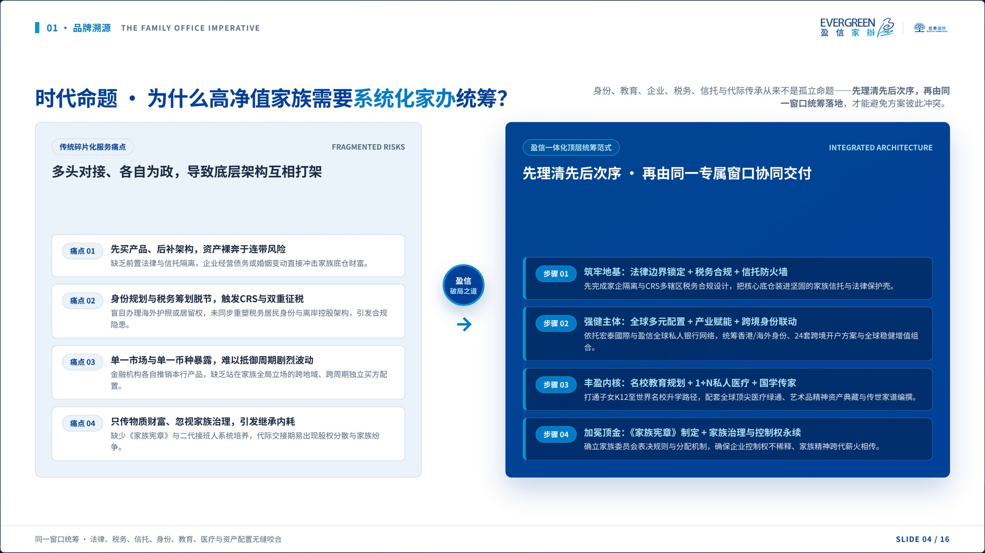
Notes:
【04 · 时代命题 · 为什么高净值家族需要系统化家办】
在跨境资产监管趋严、CRS全球税务透明化及代际交接窗口期叠加的今天，家族面临的从来不是单一理财产品问题，而是身份、教育、企业、税务、法律与接班人培养交织的系统工程。先理清先后次序，再由同一专业窗口统筹落地，是避免方案互相打架的唯一路径。
在线互动演示与视频点播：https://yingxin-ppt.boihk.site/

Slide 5
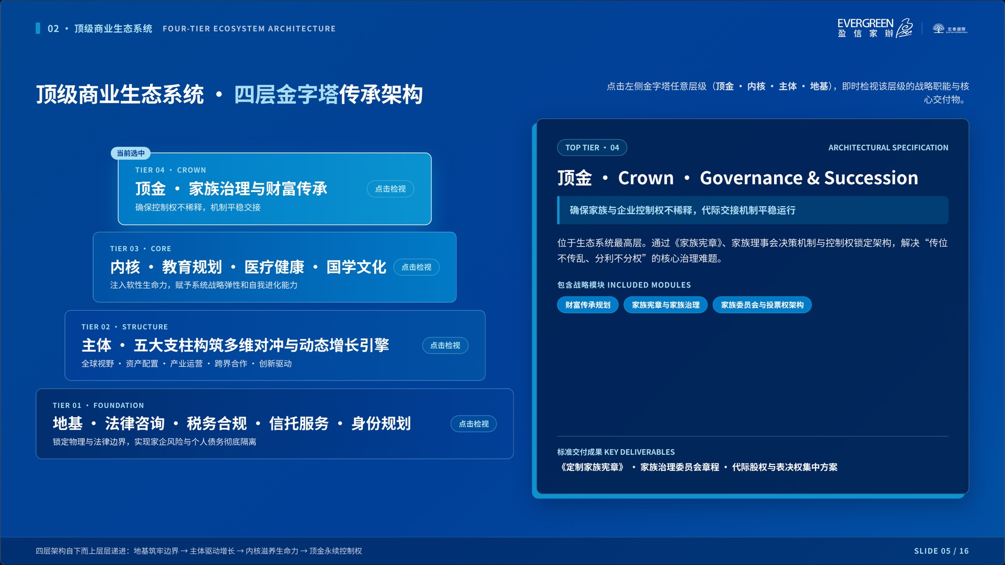
Notes:
【05 · 顶级商业生态系统 · 四层金字塔架构模型】
盈信独创四层金字塔家族生态架构：底层是“地基（Foundation）”，通过法律咨询、税务合规与家族信托锁定物理与法律边界，实现彻底风险隔离；中坚层是“主体（Structure）”，以五大支柱构筑多维对冲与动态增长引擎；中心层是“内核（Core）”，以教育、医疗、国学注入软性生命力；最顶层是“顶金（Crown）”，以家族治理与财富传承确保控制权不稀释、机制平稳交接。
在线互动演示与视频点播：https://yingxin-ppt.boihk.site/

Slide 6
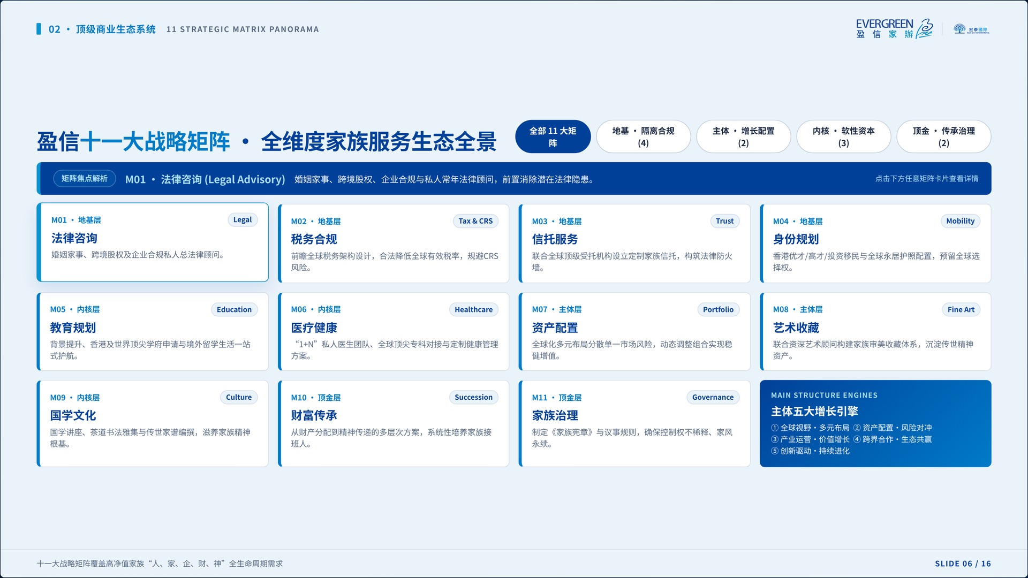
Notes:
【06 · 盈信十一大战略矩阵 · 全维度协同生态全景】
围绕四层金字塔，盈信构建了完整的“十一大战略矩阵”：法律咨询、税务合规、信托服务、身份规划、教育规划、医疗健康、资产配置、艺术收藏、国学文化、财富传承、家族治理。十一个模块并非孤立存在，而是在统一顶层架构下彼此咬合、动态协同。
在线互动演示与视频点播：https://yingxin-ppt.boihk.site/

Slide 7
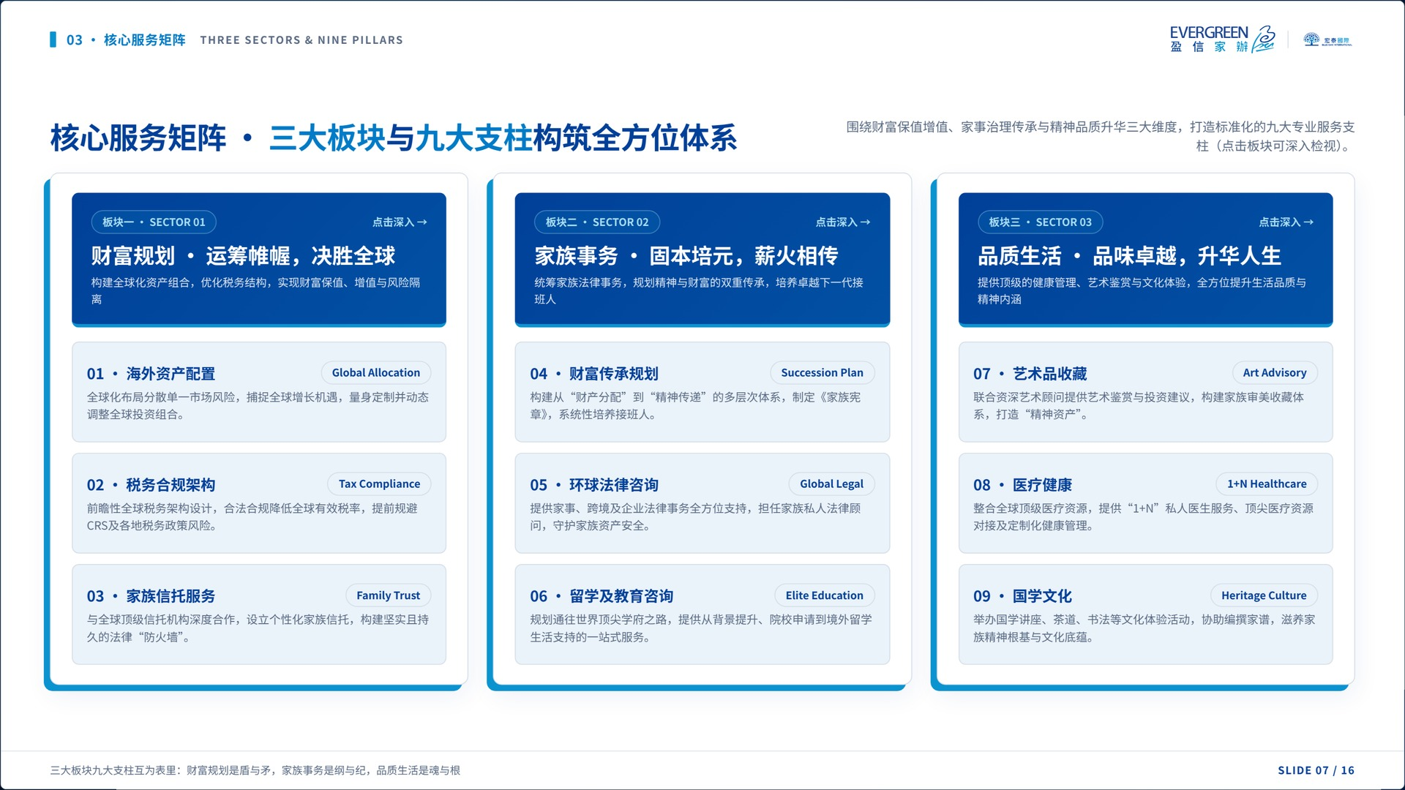
Notes:
【07 · 核心服务矩阵总览 · 三大板块与九大支柱】
我们将日常高频且关键的家族需求凝练为“三大板块、九大核心支柱”：第一板块“财富规划——运筹帷幄，决胜全球”；第二板块“家族事务——固本培元，薪火相传”；第三板块“品质生活——品味卓越，升华人生”。构筑全方位、一站式家族服务体系。
在线互动演示与视频点播：https://yingxin-ppt.boihk.site/

Slide 8
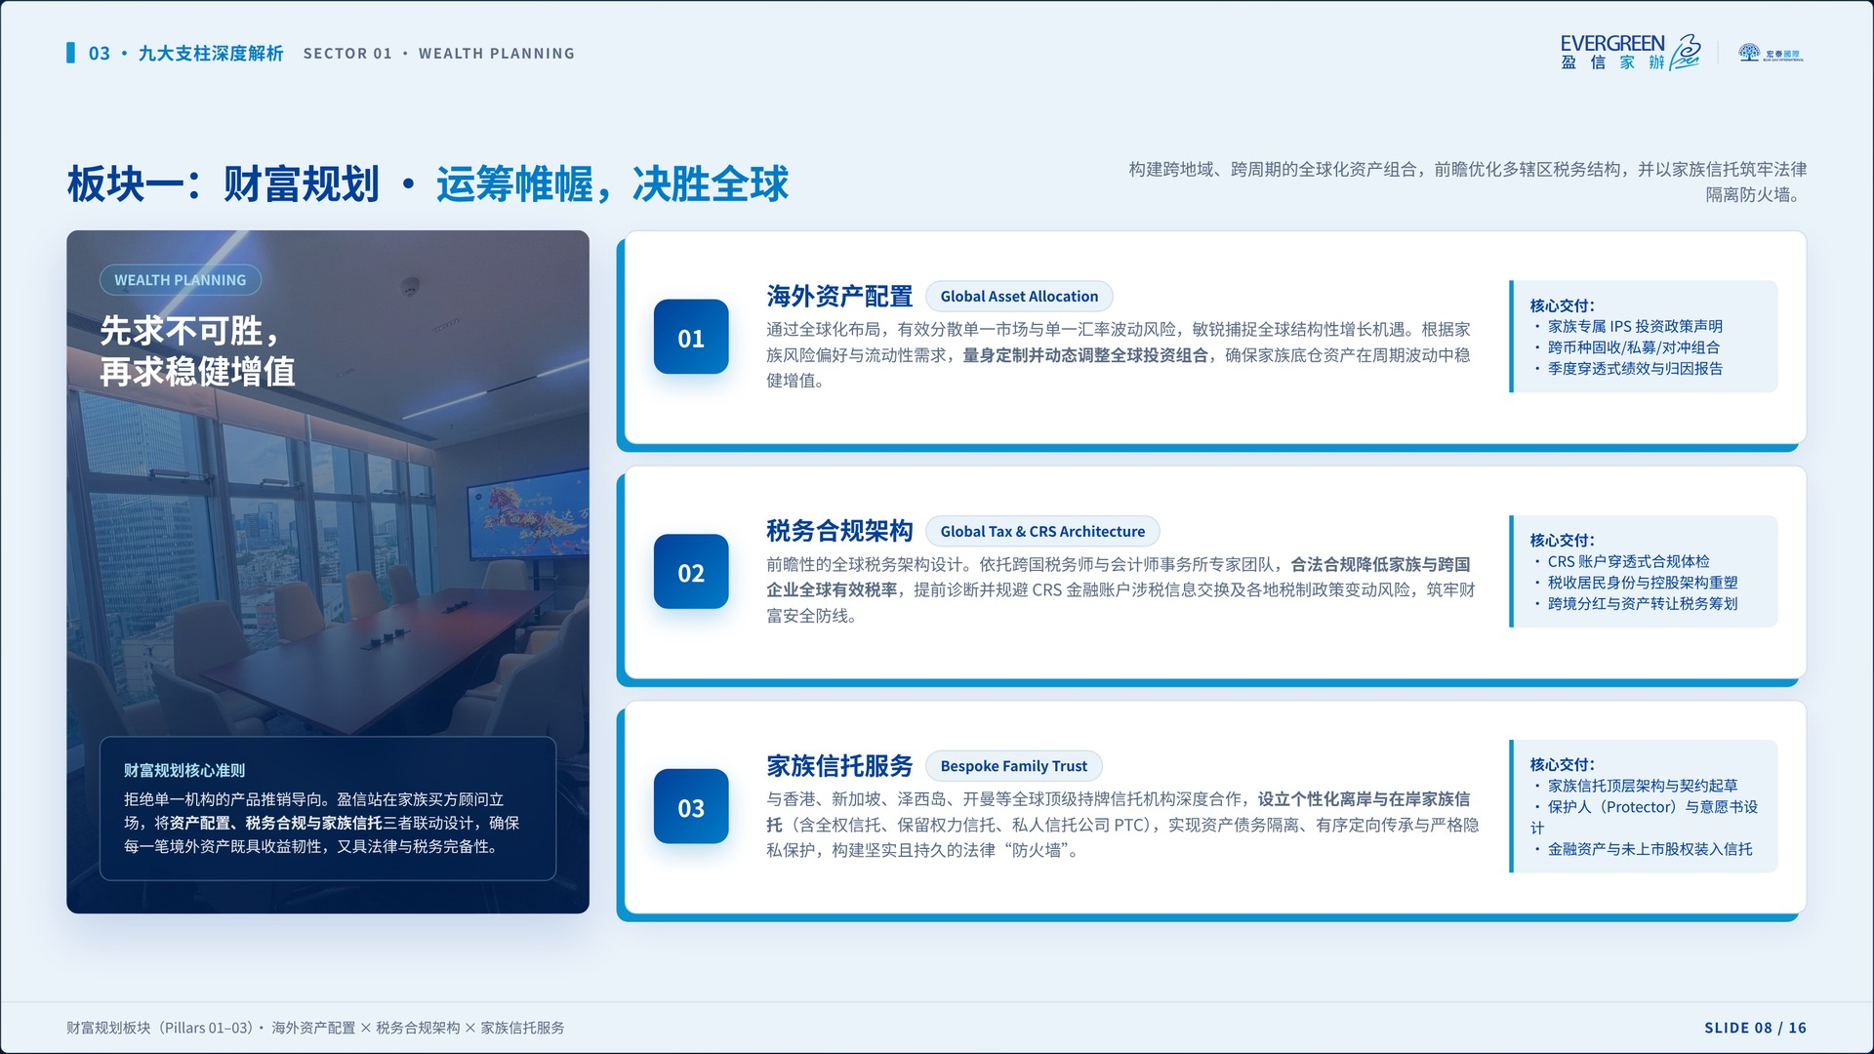
Notes:
【08 · 板块一：财富规划 · 运筹帷幄，决胜全球】
在财富规划板块，我们聚焦三大核心动作：第一，海外资产配置——全球化布局分散单一市场风险，捕捉全球增长机遇，动态调整组合；第二，税务合规架构——依托跨法域税务专家，合法合规降低全球有效税率，前瞻性规避CRS及各地税制政策风险；第三，家族信托服务——联合全球顶级受托机构设立定制化家族信托，实现资产保护、有序传承与隐私隔离，筑牢法律防火墙。
在线互动演示与视频点播：https://yingxin-ppt.boihk.site/

Slide 9
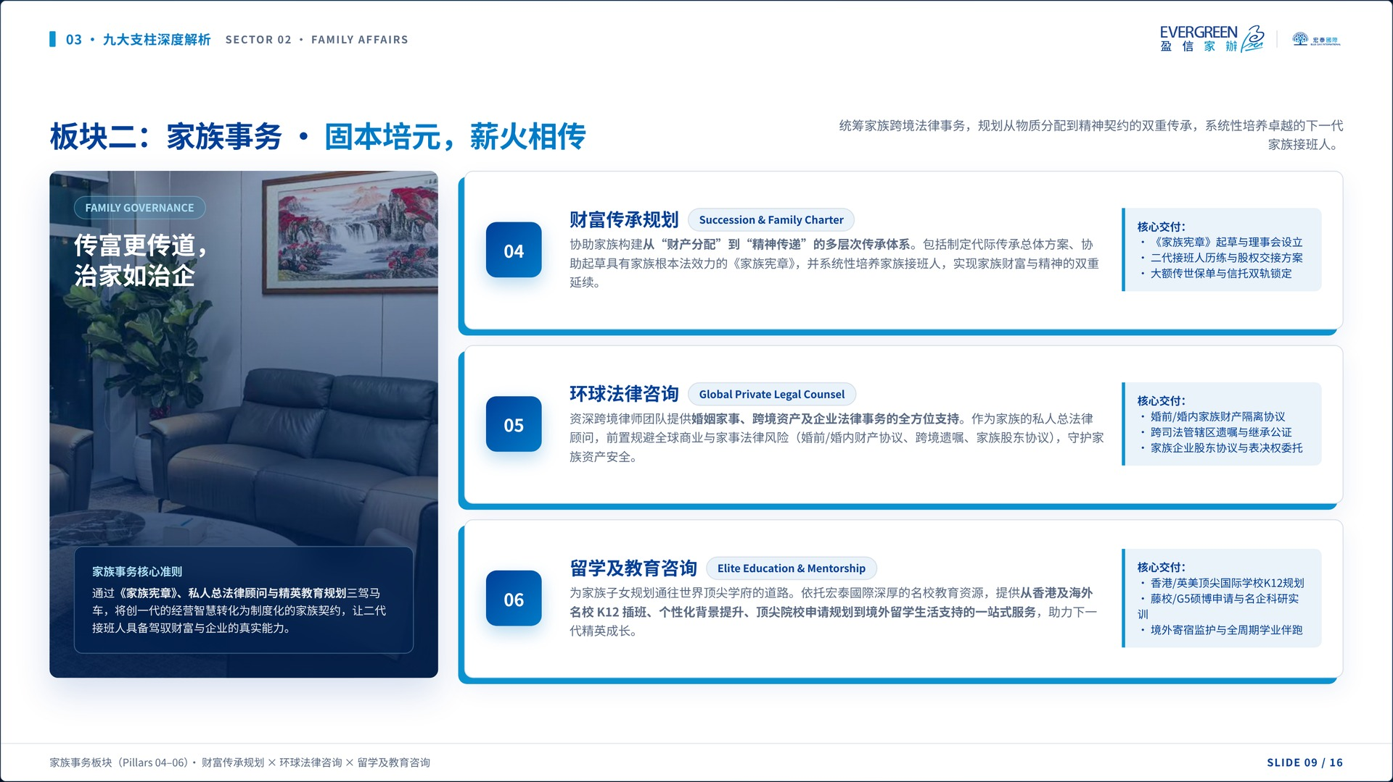
Notes:
【09 · 板块二：家族事务 · 固本培元，薪火相传】
在家族事务板块，我们统筹家事治理与接班人培养：第一，财富传承规划——构建从“财产分配”到“精神传递”的多层次体系，协助起草《家族宪章》，系统性培养二代接班人；第二，环球法律咨询——担任家族私人总法律顾问，覆盖婚姻家事、跨境股权与企业合规；第三，留学及教育咨询——从香港及海外名校K12插班、个性化背景提升到世界顶尖学府申请与境外生活支持一站式护航。
在线互动演示与视频点播：https://yingxin-ppt.boihk.site/

Slide 10
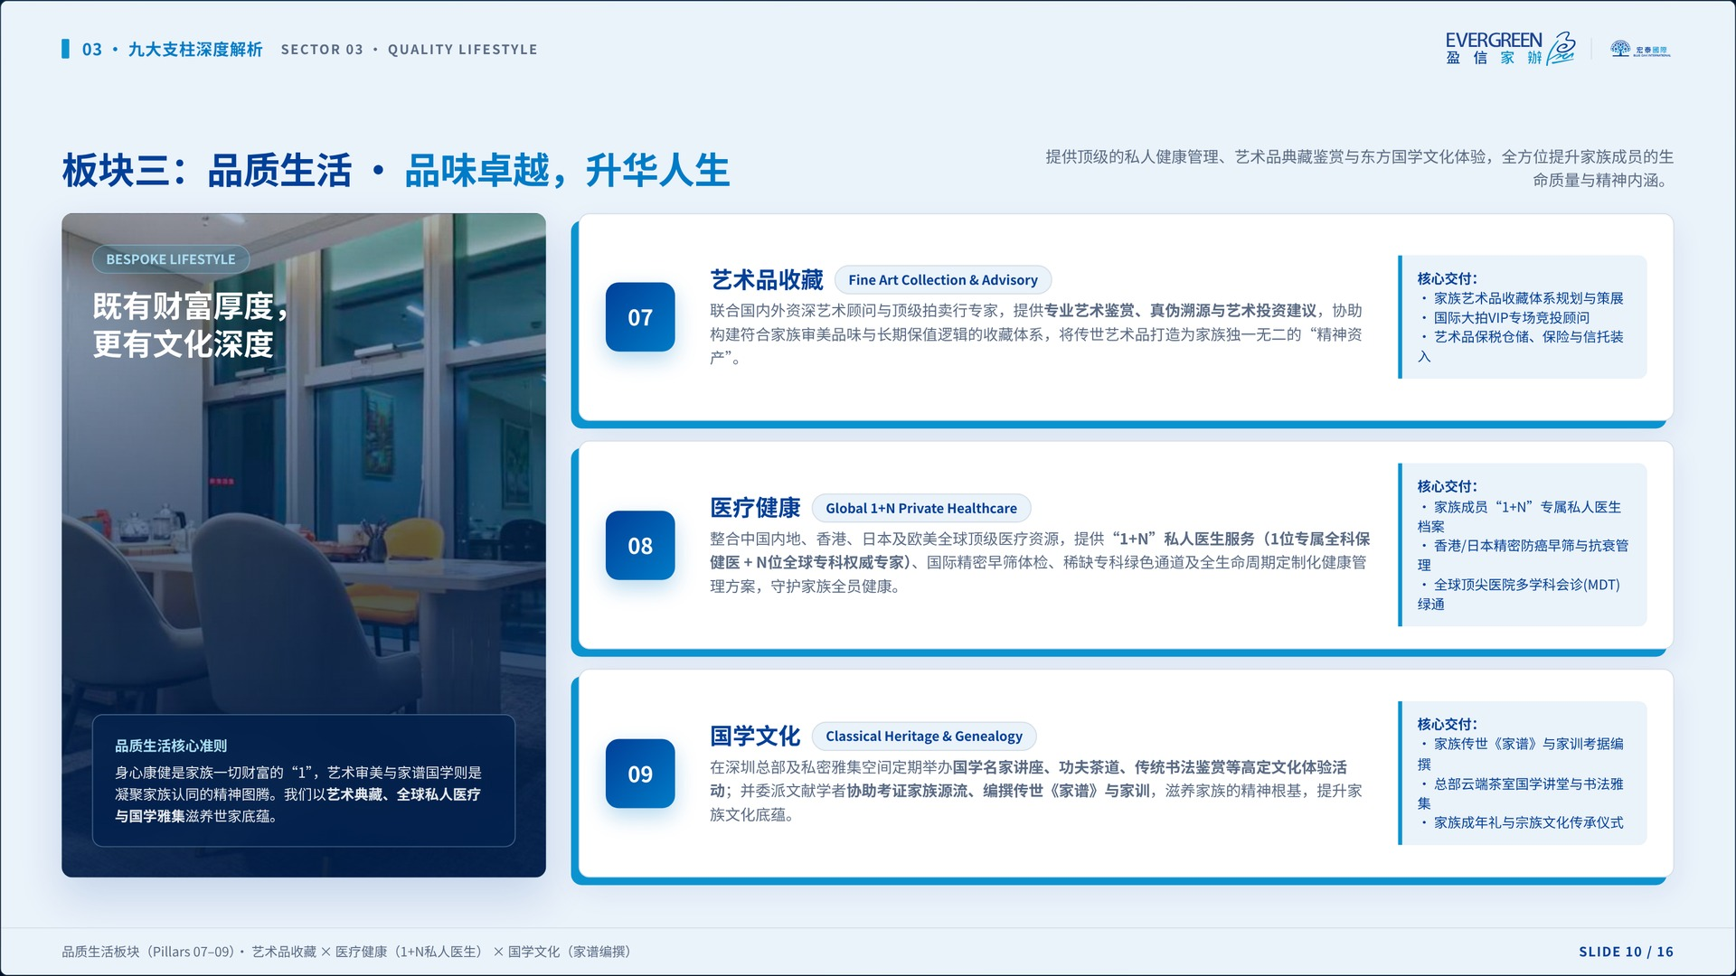
Notes:
【10 · 板块三：品质生活 · 品味卓越，升华人生】
真正的世家不仅有财富厚度，更有精神高度。在品质生活板块：第一，艺术品收藏——联合资深艺术顾问提供鉴赏与配置建议，将艺术品打造为家族的“精神资产”；第二，医疗健康——整合全球顶级医疗网络，提供“1+N”私人医生、海外精密体检与顶尖专科绿色通道；第三，国学文化——举办国学讲座、茶道、书法雅集，并协助编撰传世家谱，滋养家族文化根脉。
在线互动演示与视频点播：https://yingxin-ppt.boihk.site/

Slide 11
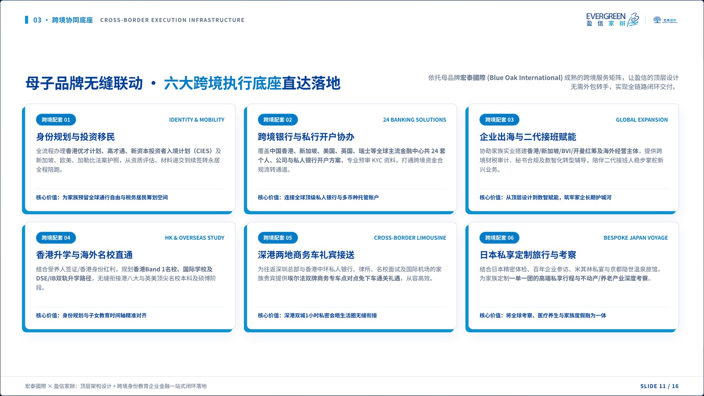
Notes:
【11 · 跨境协同底座 · 身份规划、企业出海与金融配套】
依托母品牌宏泰国际的深厚积淀，盈信为家族提供无缝衔接的跨境执行配套：涵盖香港优才/高才/投资移民与全球身份规划、企业出海架构与二代企业接班、覆盖中港新美英瑞士等24套方案的跨境银行开户协办，以及深港两地商务车礼宾接送与日本私享定制旅行。
在线互动演示与视频点播：https://yingxin-ppt.boihk.site/

Slide 12
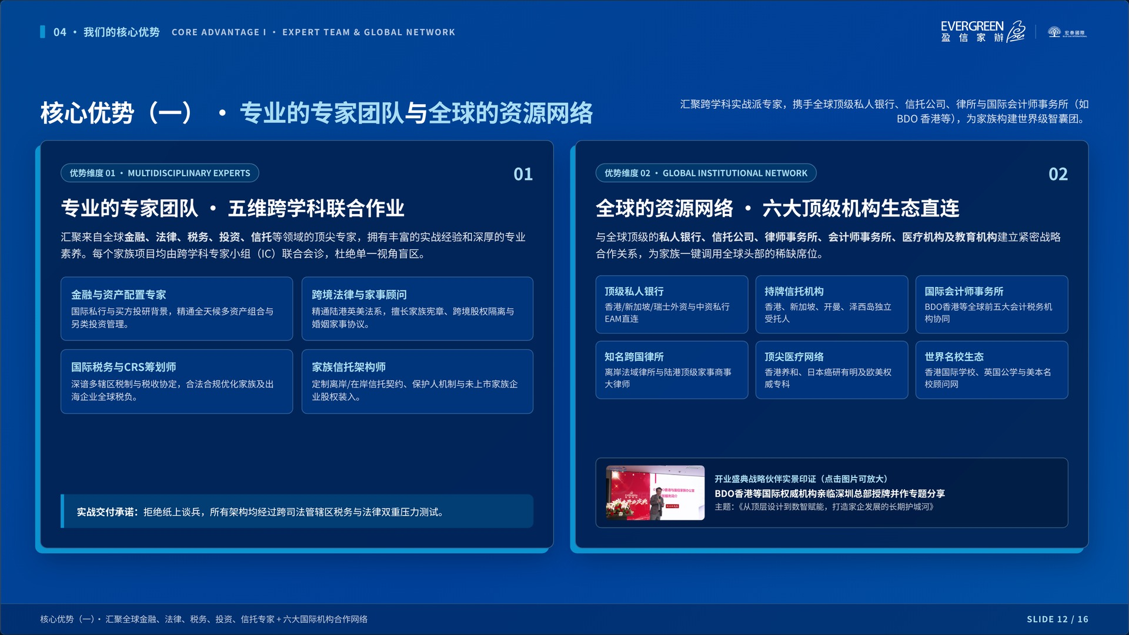
Notes:
【12 · 核心优势（一） · 顶尖专家团队与全球资源网络】
为什么选择盈信？第一大优势在于我们的“顶尖专家团队与全球资源网络”。我们汇聚来自全球金融、法律、税务、投资、信托领域的实战派专家；同时与国际一流私人银行、独立信托公司、知名律所、国际会计师事务所（如BDO香港等战略合作伙伴）、顶级医疗及名校机构建立稳固的直通合作网络。
在线互动演示与视频点播：https://yingxin-ppt.boihk.site/

Slide 13
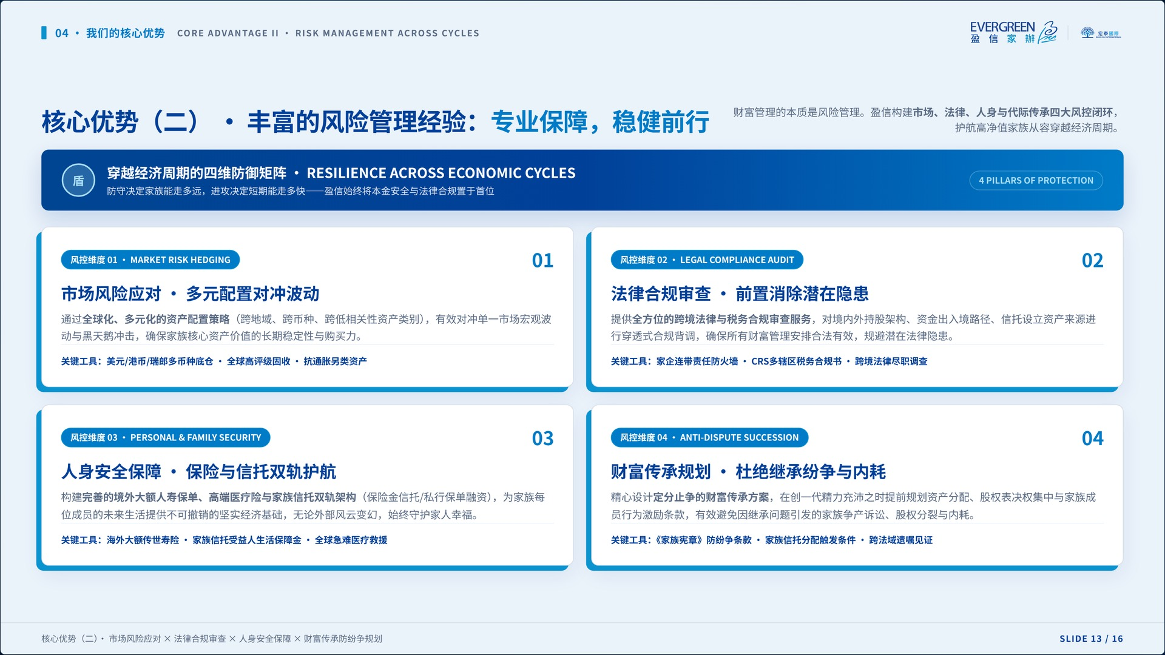
Notes:
【13 · 核心优势（二） · 穿越经济周期的全维风险管理】
第二大优势是“丰富的风险管理经验——专业保障，稳健前行”。我们从四个维度帮助家族穿越周期：市场风险应对（跨地域跨资产类别对冲波动）、法律合规审查（前置穿透式合规体检）、人身安全与保障（大额保单与信托双轨护航家人生活底线）、以及防纷争传承规划（提前锁定分配规则，杜绝家族内耗）。
在线互动演示与视频点播：https://yingxin-ppt.boihk.site/

Slide 14
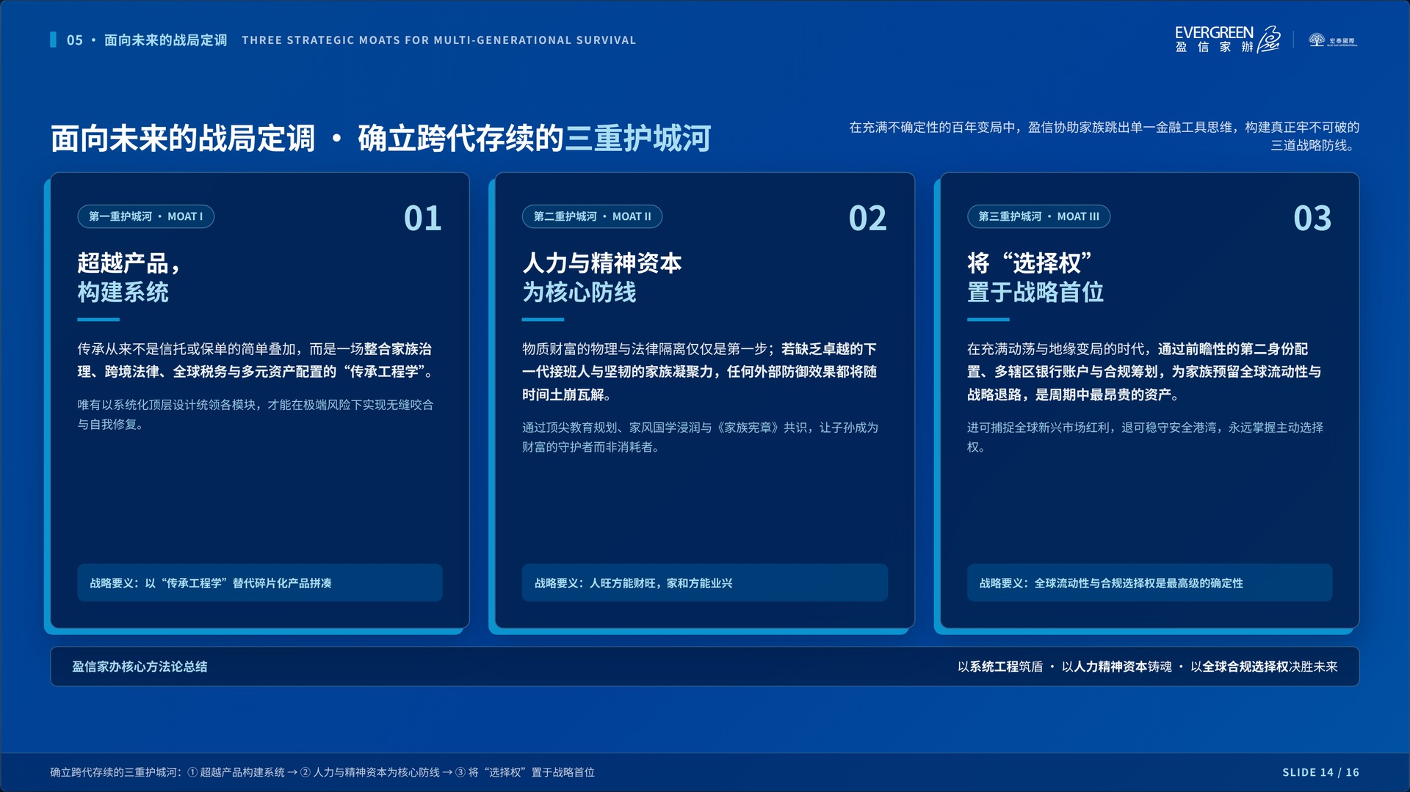
Notes:
【14 · 面向未来的战局定调 · 确立跨代存续的三重护城河】
面向未来，盈信为每个合作家族确立跨代存续的“三重战略护城河”：第一重，超越单一产品，构建整合治理、法律、税务与配置的“传承工程学系统”；第二重，以人力与精神资本为核心防线，培养卓越接班人与家族凝聚力；第三重，将“选择权”置于战略首位，通过身份与合规筹划预留全球流动性与战略退路。
在线互动演示与视频点播：https://yingxin-ppt.boihk.site/

Slide 15
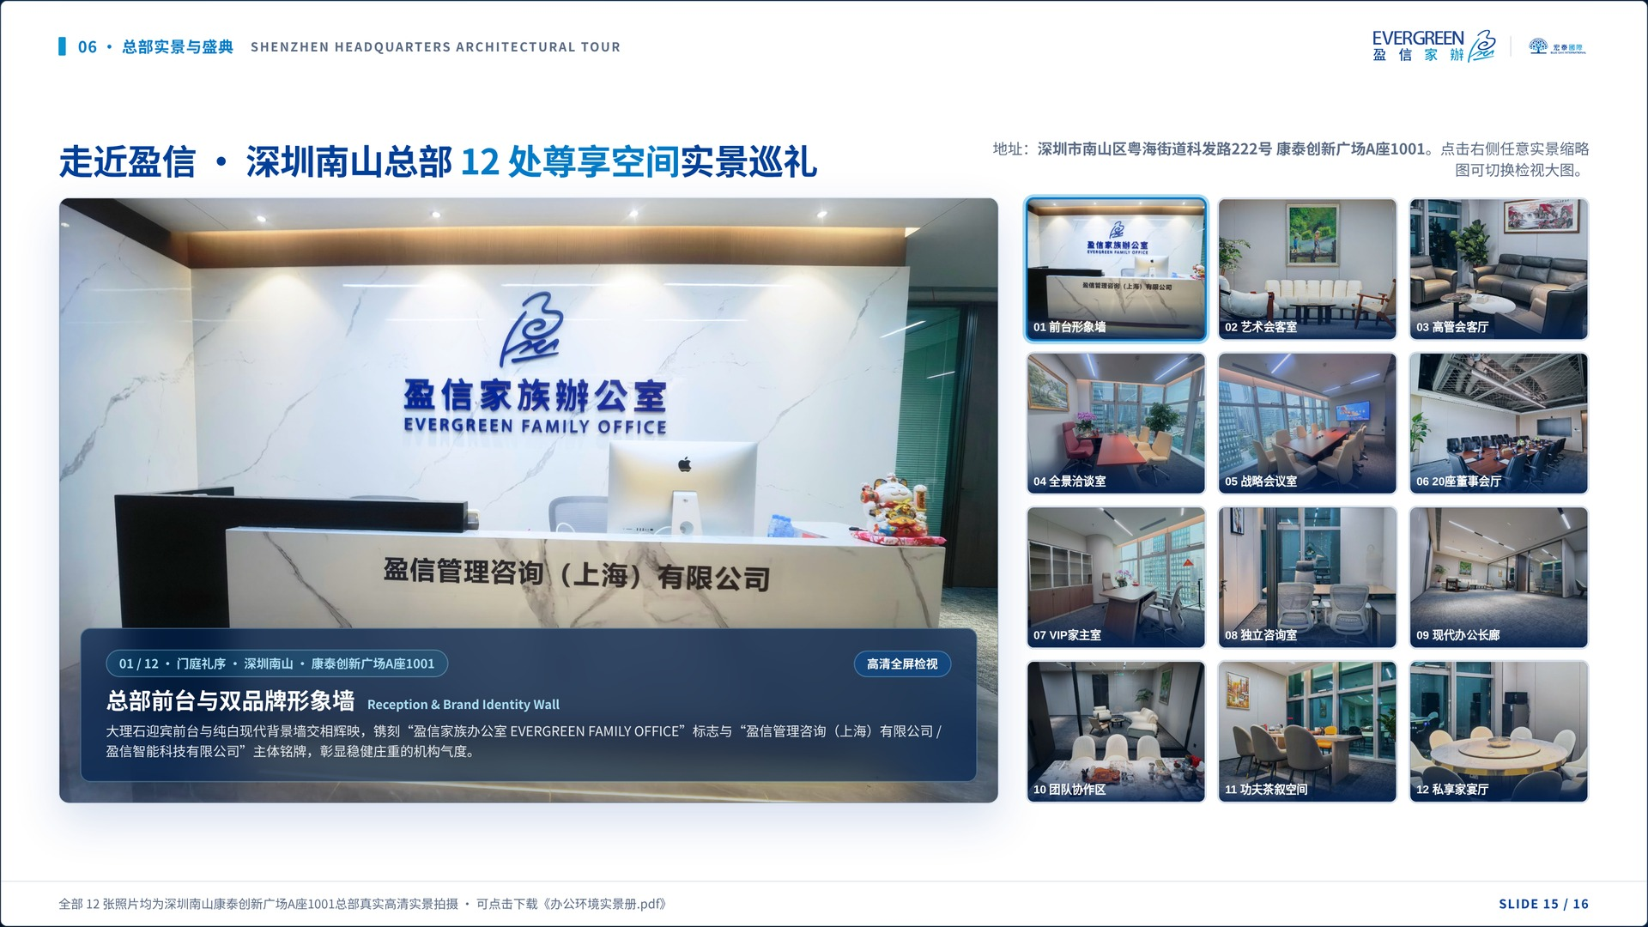
Notes:
【15 · 走近盈信 · 深圳南山总部十二处办公空间实景巡礼】
百闻不如一见。盈信深圳总部坐落于南山区粤海街道科发路222号康泰创新广场A座1001。空间内设前台形象墙、国风艺术会客室、高管私密会客厅、全景落地窗洽谈室、多媒体战略会议室、20座大型董事会议厅、VIP家主室、独立咨询室、中式功夫茶叙空间及私享家宴圆桌厅，兼具现代国际私行气度与东方世家底蕴。
在线互动演示与视频点播：https://yingxin-ppt.boihk.site/

Slide 16
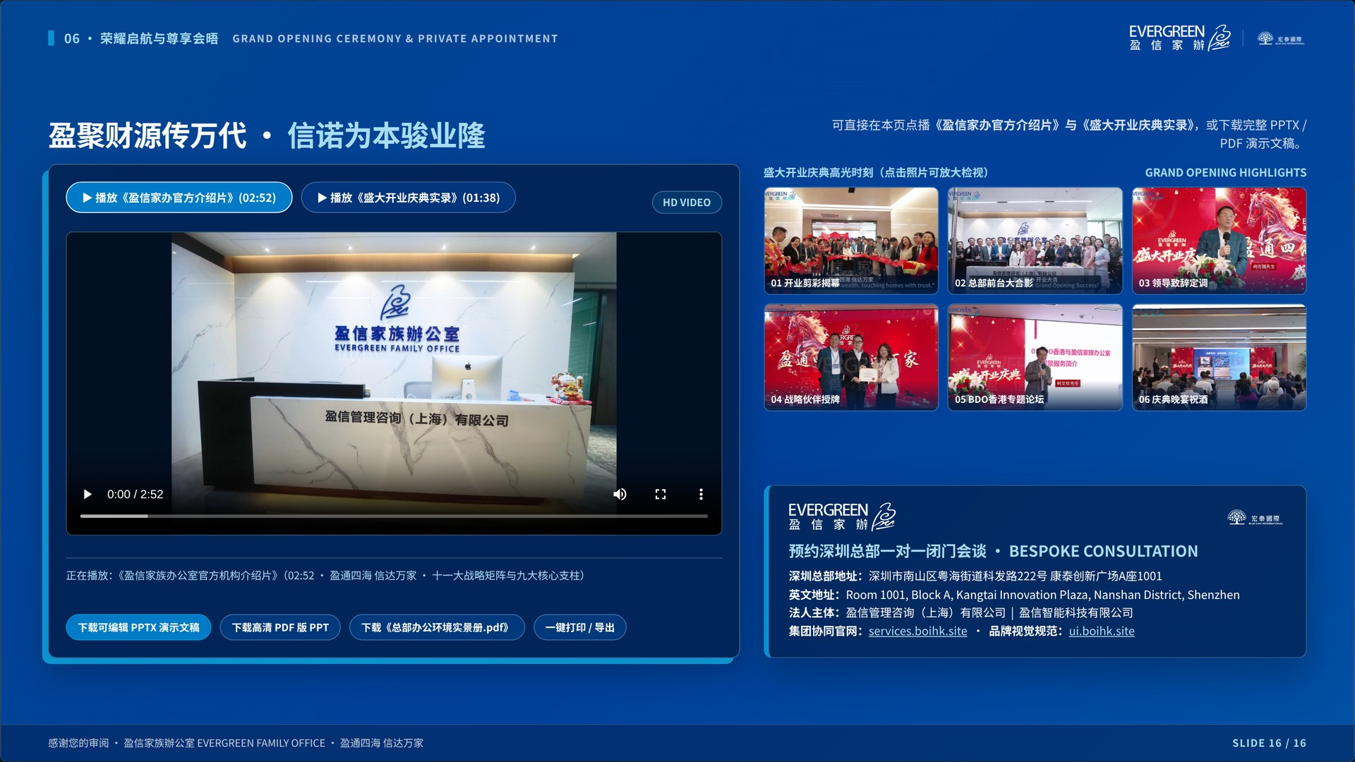
Notes:
【16 · 荣耀启航 · 盛大开业庆典实录与尊享会谈预约】
盈聚财源传万代，信诺为本骏业隆。在盈信家族办公室盛大开业庆典上，众多家族掌门人、战略合作机构代表（包括BDO香港等权威专业机构）齐聚深圳总部，共同见证剪彩揭幕、战略授牌与家企护城河高峰论坛。地址：深圳市南山区粤海街道科发路222号康泰创新广场A座1001。
在线互动演示与视频点播：https://yingxin-ppt.boihk.site/

